Slide 1
系统分析与设计

Slide 2
一、绪论
（一）引言
（二）软件为什么需要设计
（三）软件设计什么
（四）软件设计的方法是什么
（五）通过这门课程学什么，怎么学
（六）软件方法简介

Slide 3
二、软件为什么需要设计
1. 问题
同学们学习了离散数学、数据结构、软件工程等基础理论课程和专业课程。学习了Java、C++等程序设计语言。做过一些教学练习项目。但是这些项目是否符合工业化、产品化的要求呢？能否经得起用户的实际应用考验？
为什么我们学了许多程序设计语言和数据库设计技术，基本掌握了相应的开发环境和编程语言，但要是开发一个实用的软件时，要么无从下手，要么作了一半就开发不下去了呢？
软件 = 数据结构+算法 or = ??

Slide 4
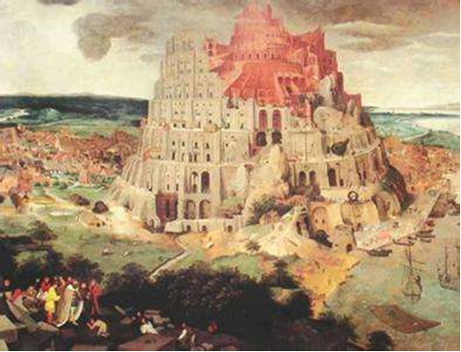
二、软件为什么需要设计
2.巴比伦塔
据犹太人的《圣经》记载：大洪水劫后，天上出现了第一道彩虹，上帝说：“我把彩虹放在云彩中，这就可作我与大地立约的记号；水就不再泛滥，不再毁坏一切有血肉的活物了” 。
此后，天下人都讲一样的语言，都有一样的口音。
诺亚的子孙越来越多，遍布地面，于是向东迁移。在示拿地（古巴比伦附近），他们遇见一片平原，定居下来。
有一天，有人提出一个问题：我们怎么知道不会再有诺亚时代的洪水将我们淹死，就像淹死我们祖先那样？有人回答道：“这有彩虹为证啊” 说他永远不会再用洪水毁灭世界。”
“但是没有理由把我们的将来以及我们的子孙的前途寄托在彩虹上呀”另一个人争辩说“我们应该做点什么，以免洪水再发生”
于是他们拿石头、灰泥建造一座城和一座塔，塔顶通天，为要传扬我们的名，免得我们分散在全地上。”
由于大家语言相通，同心协力，建成的巴比伦城繁华而美丽，高塔直插云霄，似乎要与天公一比高低。
此举惊动了上帝！上帝发觉自己的誓言受到了怀疑，上帝决定惩罚这些忘记约定的人们。
于是他悄悄地离开天国来到人间，改变并区别开了人类的语言，使他们因为语言不通而分散在各处，那座塔于是半途而废了。
那共同的语言被称为亚当语，历史上曾有学者提出某种语言是原始语言，例如希伯来语、巴斯克语等。

Slide 5
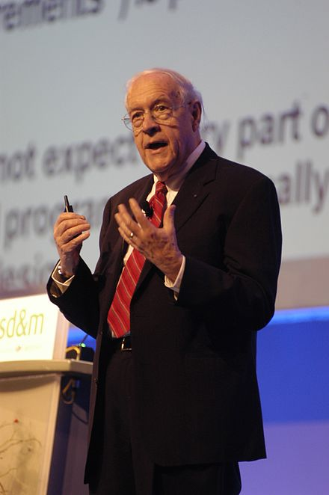

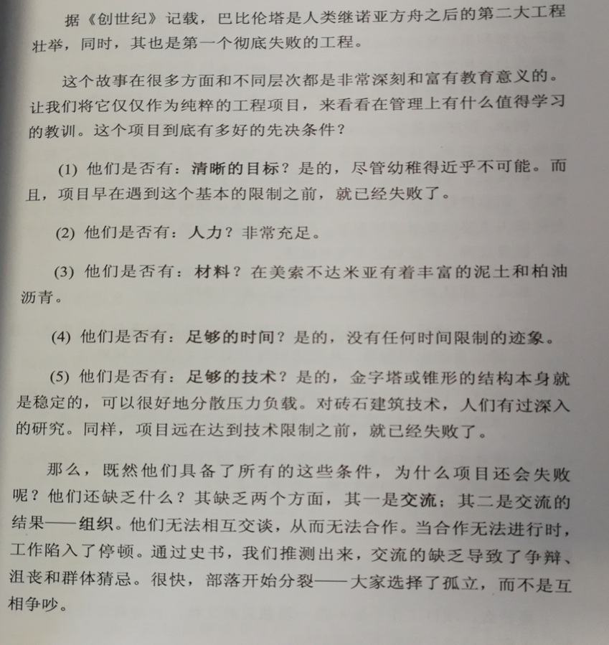
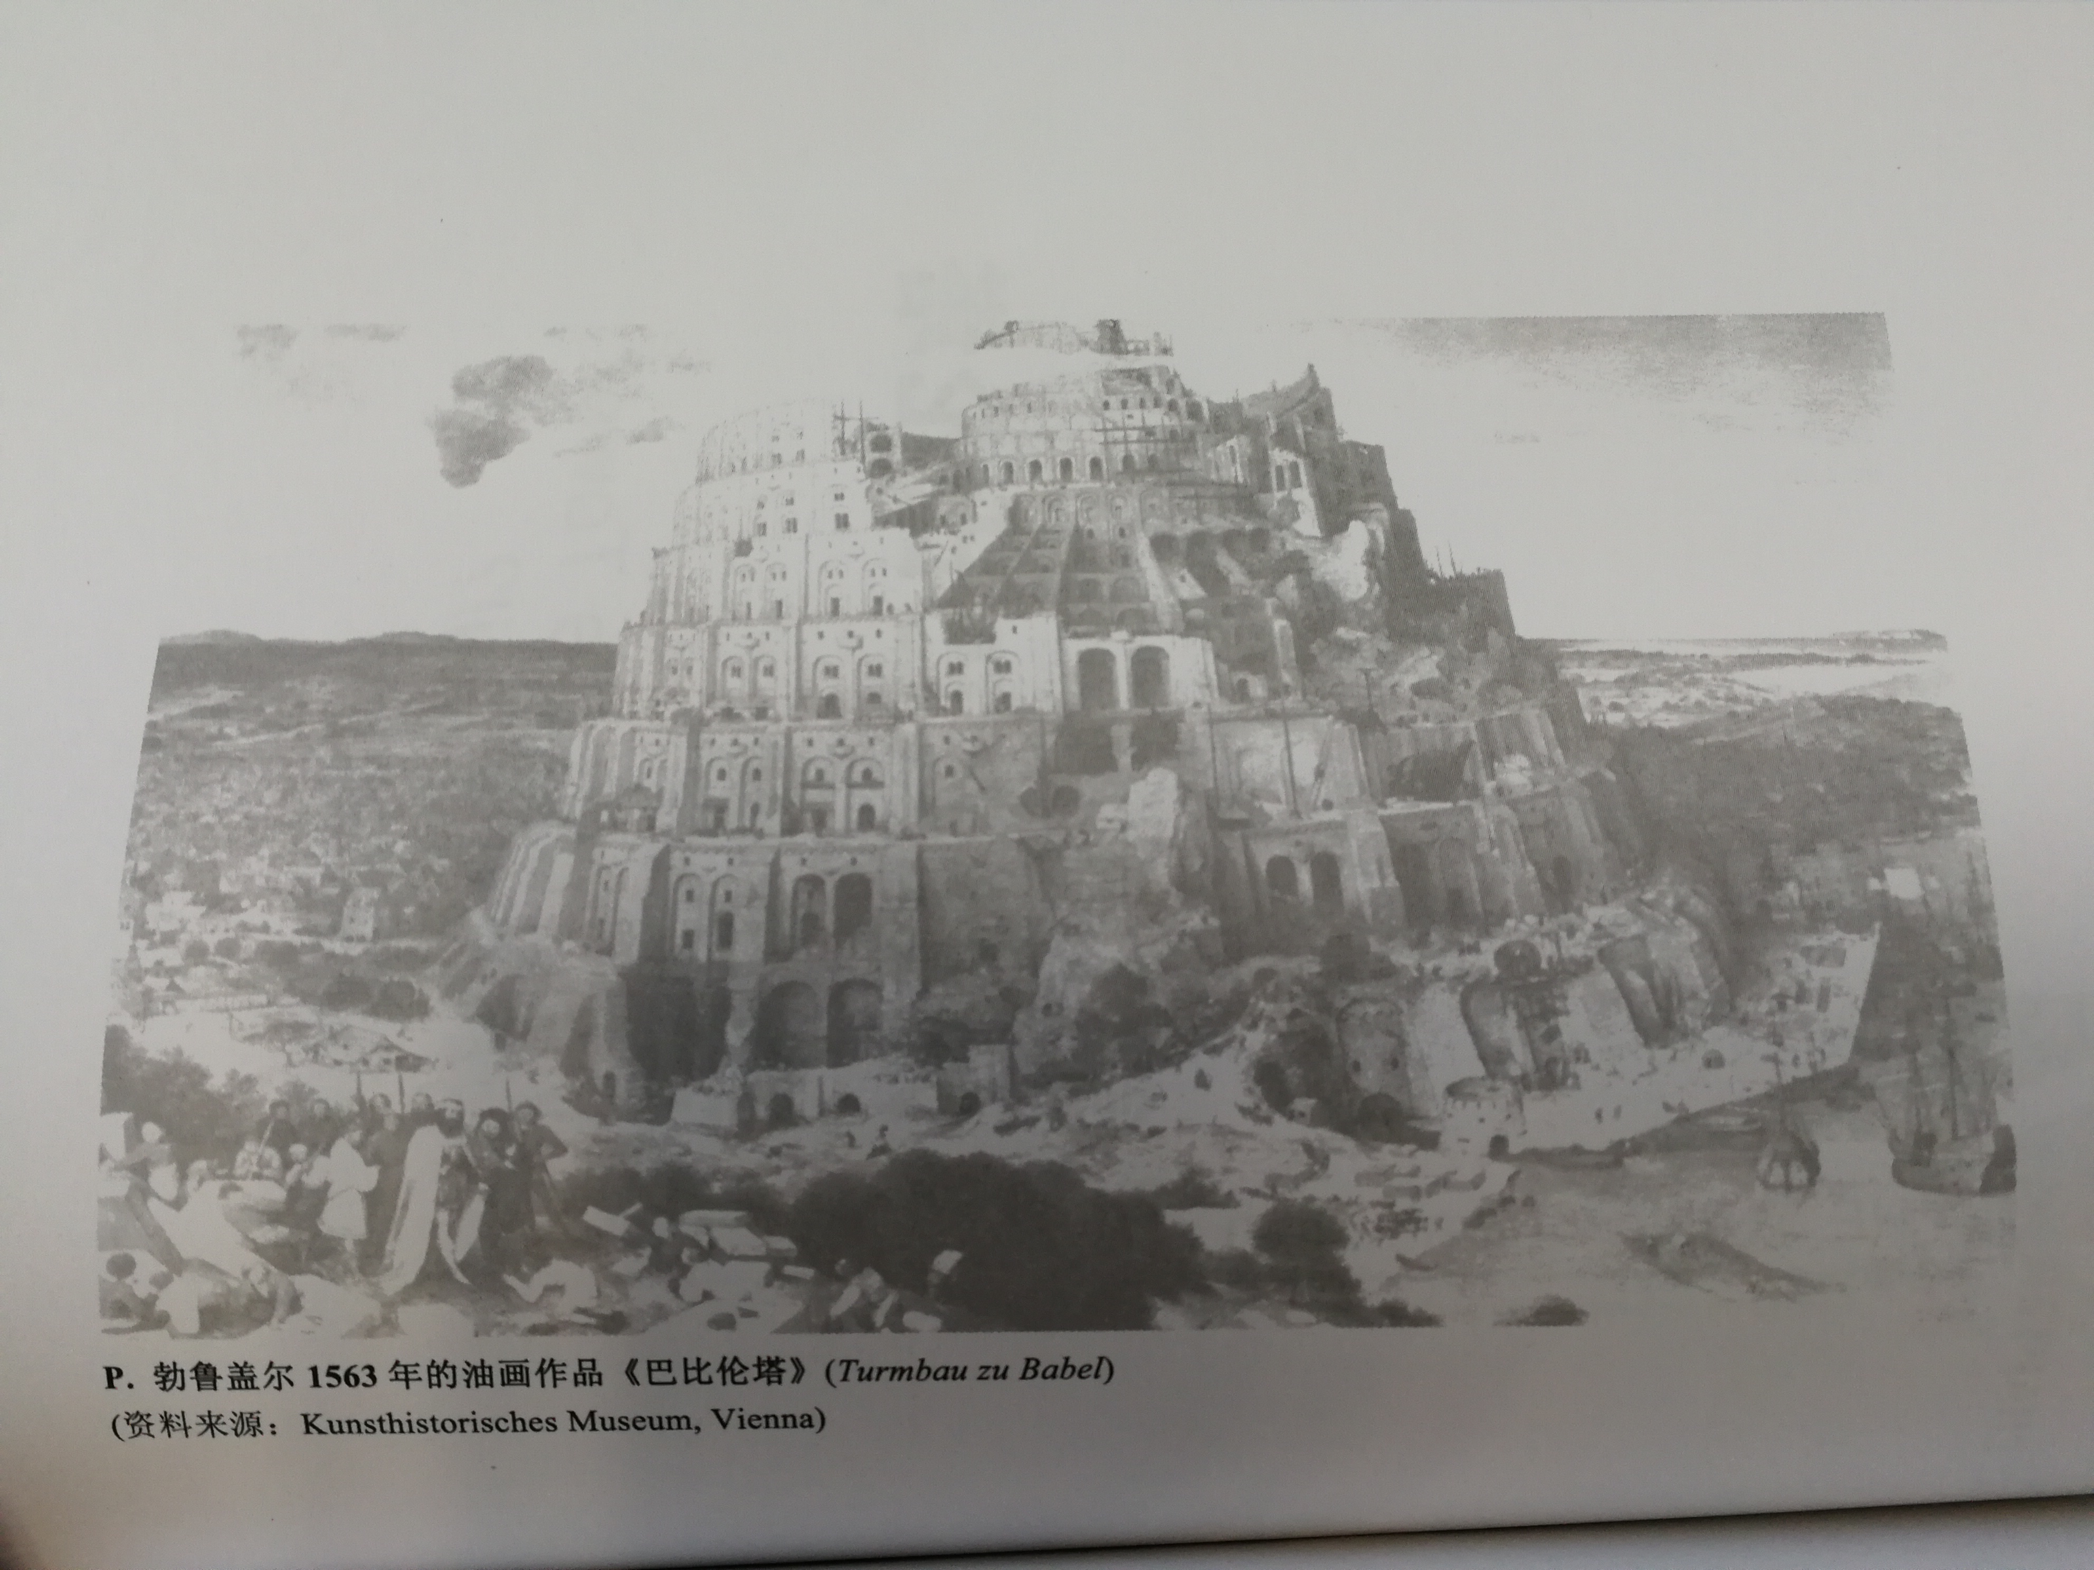
二、软件为什么需要设计
3.布鲁克斯评“巴比伦塔”
布鲁克斯(FrederickP.Brooks.Jr.)

Slide 6
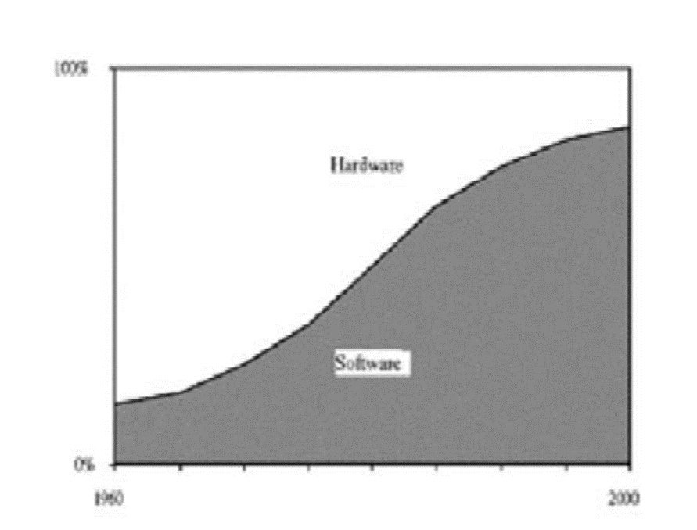
二、软件为什么需要设计
4. 软件危机
主要表现在软件成本日益增长、开发进度难以控制 、软件质量差、软件维护困难四个方面。
软件成本日益增长
软件成本在计算机系统总成本中所占的比例居高不下，且逐年上升。由于微电子学技术的进步和硬件生产自动化程度不断提高，硬件成本逐年下降，性能和产量迅速提高。然而软件开发需要大量人力，软件成本随着软件规模和数量的剧增而持续上升。
从美、日两国的统计数字表明，1985年度软件成本大约占总成本的85％，而1960年软件费用才占总费用的25%。

Slide 7
二、软件为什么需要设计
4. 软件危机
开发进度难以控制
许多重要的大型软件开发项目，不能在一定的时间、一定的预算之内完成。表现在完工日期一再拖后、经费一再超支，甚至工程最终宣告失败等方面。
由于软件是逻辑、智力产品，软件的开发需建立庞大的逻辑体系，这是与其他产品的生产不一样的。实行“三班倒“等方法不能用在软件开发上。
在软件开发过程中，用户需求变化等各种意想不到的情况层出不穷，令软件开发过程很难保证按预定的计划实现，给项目计划和论证工作带来了很大的困难。
盲目增加软件开发人员并不能成比例地提高软件开发能力。相反，随着人员数量的增加，人员的组织、协调、通信、培训和管理等方面的问题将更为严重。

Slide 8
二、软件为什么需要设计
4. 软件危机
软件质量差
软件项目即使能按预定日期完成，结果却不尽人意。1965年至1970年，美国范登堡基地发射火箭多次失败，绝大部分故障是由控制程序错误造成的。
2005年1月16日晚11时30分至1月17日凌晨1时30分，在北京西站购买直达特快列车车票的旅客苦等了两个小时仍然没有买到票，售票员说电脑系统出现故障无法出票。之前，北京直达特快列车车票因电脑系统问题已经在16日下午3时停售了一个小时。
在“软件作坊”里，由于缺乏工程化思想的指导，程序员几乎总是习惯性地以自己的想法去代替用户对软件的需求，软件设计带有随意性，很多功能只是程序员的“一厢情愿”而已，这是造成软件不能令人满意的重要因素。

Slide 9
二、软件为什么需要设计
4. 软件危机
软件维护困难
从60年代中期到70年代中期是计算机系统发展的第二个时期，在这一时期软件开始作为一种产品被广泛使用，出现了“软件作坊”专职应别人的需求写软件。这一软件开发的方法基本上仍然沿用早期的个体化软件开发方式，但软件的数量急剧膨胀，软件需求日趋复杂，维护的难度越来越大. 有资料表明，工业界为维护软件支付的费用占全部硬件和软件费用的40%-75%。
由于在软件设计和开发过程中，没有严格遵循软件开发标准，各种随意性很大，没有完整的真实反映系统状况的记录文档，给软件维护造成了巨大的困难。
特别是在软件使用过程中，原来的开发人员可能因各种原因已经离开原来的开发组织，使得软件几乎不可维护。早期那些被认为是优秀的程序常常很难被别人看懂，通篇充满了程序技巧。现在人们普遍认为优秀的程序除了功能正确，性能优良之外，还应该容易看懂、容易使用、容易修改和扩充。

Slide 10
二、软件为什么需要设计
4. 软件危机
软件危机原因分析
用户需求不明确
在软件开发完成之前，用户不清楚软件的具体需求；用户对软件需求的描述不精确，可能有遗漏、有二义性、甚至有错误；在软件开发过程中，用户还提出修改软件功能、界面、支撑环境等方面的要求；开发人员对用户需求的理解与用户本来愿望有差异。
缺乏正确的理论指导
缺乏有力的方法学和工具方面的支持。由于软件不同于大多数其他工业产品，其开发过程是复杂的逻辑思维过程，其产品极大程度地依赖于开发人员高度的智力投入。由于过分地依靠程序设计人员在软件开发过程中的技巧和创造性，加剧软件产品的个性化，也是发生软件危机的一个重要原因。

Slide 11
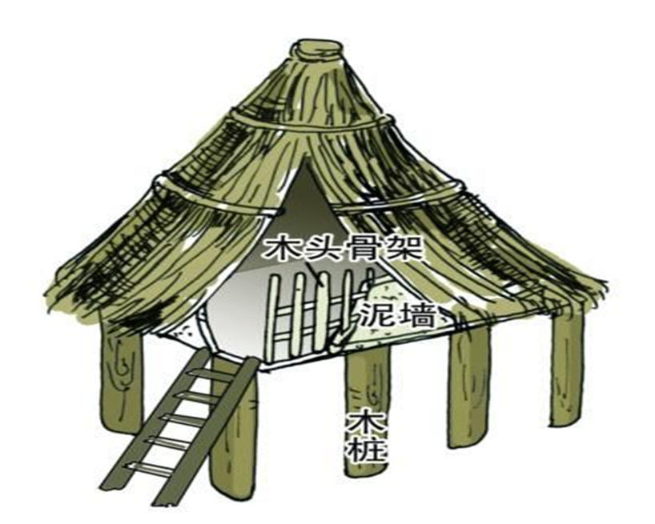
三、软件设计什么
1.建筑设计
在古时，主要以木材和石头为主。设计者是一些非常出名的能工巧匠，由他们全权负责组织劳工建造。这时，没有设计图纸，不论建小房或大的宫廷，效率非常低。往往需要很上时间建一个建筑。

Slide 12
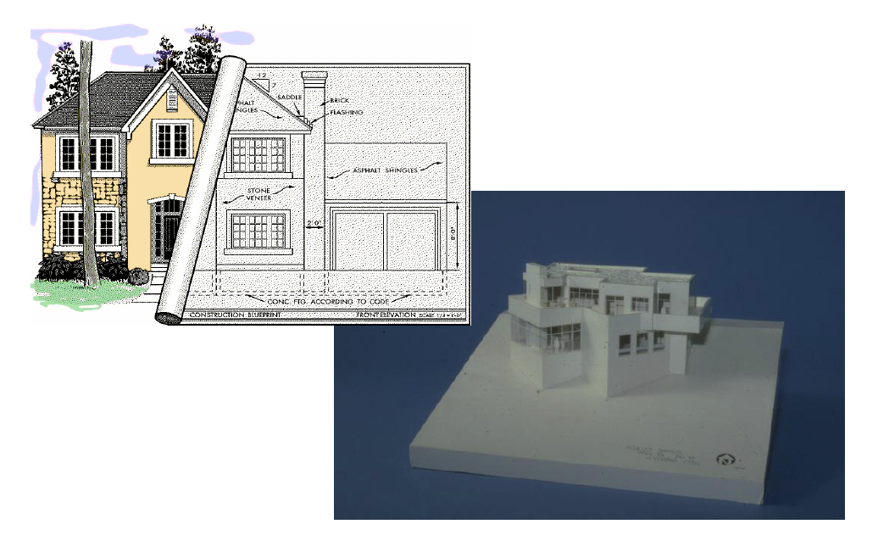
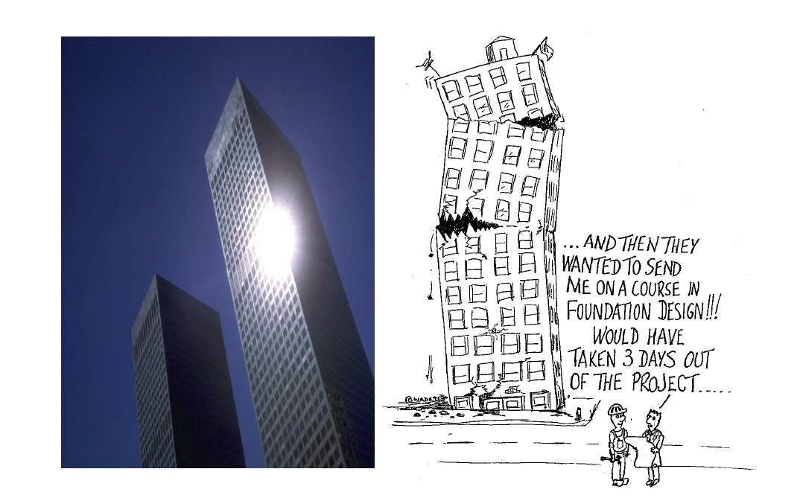
三、软件设计什么
1.建筑设计
近代以木材、砖、瓦、灰、沙、石，预制梁、柱、屋面板盖平房和小楼。这时，由于代数和几何的发展，已经可以给出一些简要的蓝图。

Slide 13
三、软件设计什么
2. 模型与建模
模型的作用？
现实的简化，精确捕获需求，降低复杂度，使各方面的利益相关者能够理解并达成一致。
详细说明系统的结构和行为，便于（用户和各个领域专家）审查
提供一个构造的模板，提高开发效率和质量
对决策进行文档化，作为维护和升级的支撑文档。（领域知识物化）

Slide 14
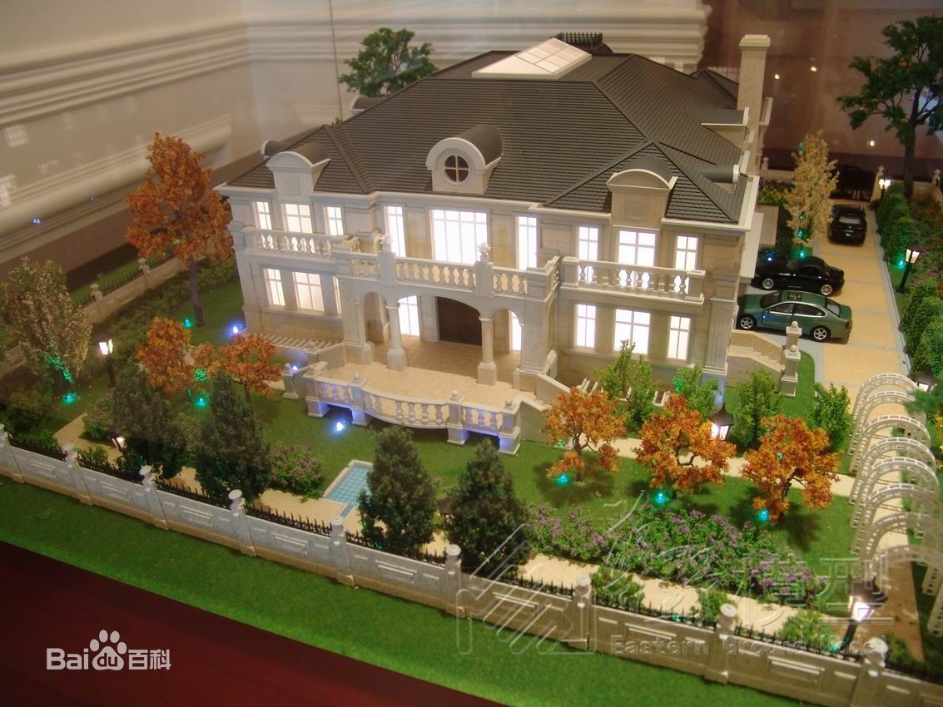
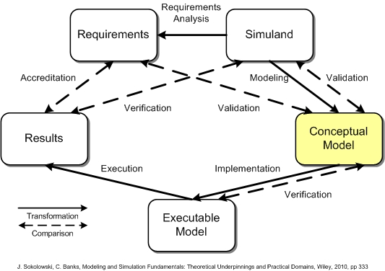

三、软件设计什么
2. 模型与建模
什么是模型？
所研究的系统、过程、事物或概念的一种表达形式。
In the most general sense, a model is anything used in any way to represent anything else.
Some models are physical objects, for instance, a toy model which may be assembled, and may even be made to work like the object it represents.
Whereas, a conceptual model is a model made of the composition of concepts, that thus exists only in the mind. Conceptual models are used to help us know, understand, or simulate the subject matter they represent.

Slide 15
三、软件设计什么
2. 模型与建模
如何建立模型？
构造模型的基本技术是抽象，应突出与问题有关的特征，将与问题无关的性质略去。
不必追求绝对的真实和完全，只需从期望的目的角度看其是否充分。
应当刻画问题的关键方面，略去相对次要的因素。
建模语言应支持人的由模糊到清晰、由粗到细逐渐完善的认识过程。
应采用可视化图形建模语言。
建模就是建立模型，就是为了理解事物而对事物做出的一种抽象，是对事物的一种无歧义的书面描述。 建立系统模型的过程，又称模型化。
建模是研究系统的重要手段和前提。凡是用模型描述系统的因果关系或相互关系的过程都属于建模。因描述的关系各异，所以实现这一过程的手段和方法也是多种多样的。
对系统本身运动规律的分析
根据事物的机理来建模
通过对系统的实验或统计数据的处理,并根据关于系统的已有的知识和经验来建模。

Slide 16
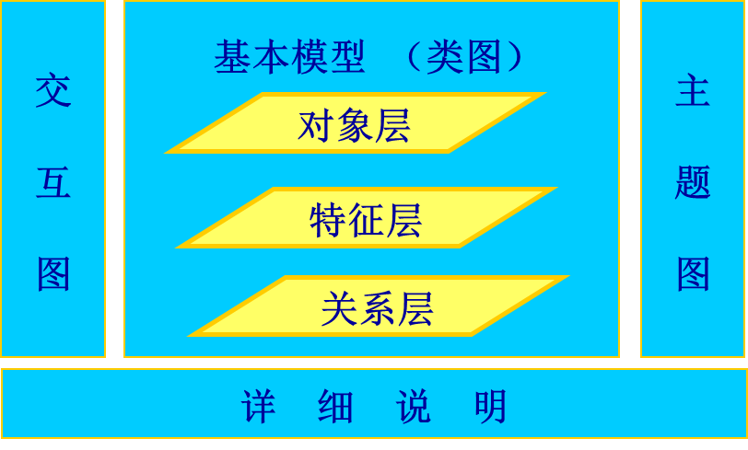
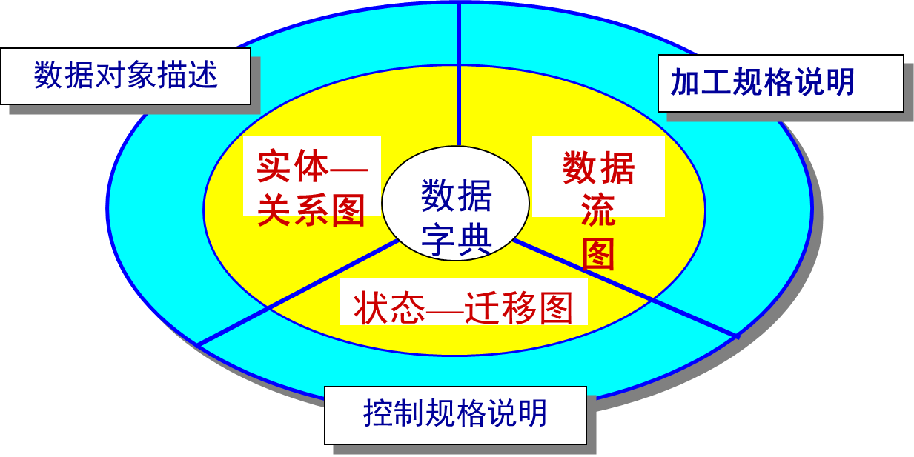
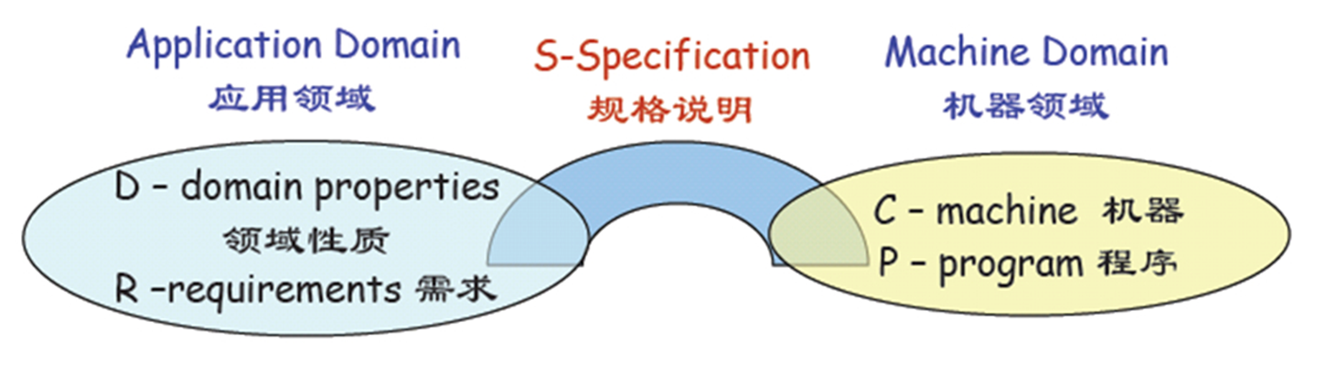
四、软件如何设计
（一）软件方法
结构化方法
自顶向下、逐步求精的设计方法
面向对象方法
运用对象、类、继承、聚合、关联、消息和封装等概念和原则来构造软件系统的开发方法。
形式化方法
借助数学的方法来解决软件工程领域的问题，主要包括建立精确的数学模型以及对模型的分析活动。

Slide 17
五、为什么学本课程与怎么学？
课程目标：
运用面向对象技术和UML建模语言进行应用系统的分析和设计建模。
需要理由吗？
我们从事软件行业
面向对象是最主流的软件开发思想
UML是最主流的建模语言
UML
软件工程师的“饭碗”
OOAD

Slide 18
五、为什么学本课程与怎么学？
本课程是软件工程类专业课程，侧重于工程实践能力的培养，强调分析和设计技能。
过程驱动：围绕分析和设计过程，关注各阶段建模技术的应用
案例驱动：围绕具体案例，讲解面向对象分析和设计的思维方式和解决问题的方法
课程重点不是理论或知识，而是通过实践建立对象思维方式，并培养运用UML来表达这种思维方式的技能，从而完成面向对象分析和设计
通过课外阅读、作业和实践来弥补课堂不足
不需死记硬背，在实践中掌握相关理论和方法

Slide 19
五、为什么学本课程与怎么学？
教学方式
课堂讲解、实验练习、综合实践等三部分。其中，课堂讲解主要采用传统教学方法进行；实验练习和综合实践主要采用学生小组做实验和实践的形式进行。
基础
知识储备：软件工程、面向对象程序设计
实践储备：了解工程项目的特点，最好有实际工程项目开发背景
定位
从事软件相关行业工作：分析、设计、编码、测试或管理、维护工作

Slide 20
五、为什么学本课程与怎么学？
参考书
《面向对象分析与设计(UML)》,侯爱民,清华大学出版社,2015
UML2面向对象的分析与设计，清华大学出版社，2013.4
Object-Oriented Analysis and Design with Applications (3rd) 面向对象分析与设计(第3版)，UML创始人Grady Booch的代表作
The Unified Modeling Language User Guide（UML用户指南，第二版）Grady Booch, James Rumbaugh, Ivar Jacobson

Slide 21
五、为什么学本课程与怎么学？
1. 绪论(2)： 软件方法介绍
2. UML 概述(4) ： UML简介、组成结构、概念模型
3.UML 工具 (2) ： 使用 Rational Rose
4. 用例建模 (4) ： 用例建模及案例实践
5、结构建模（6)
类图、对象图、包图的组成，建模与实践
6. 交互建模（4）： 顺序图、协作图的组成与建模，以及案例实践
7. 行为建模(4) ： 状态图、活动图的组成与建模，以及案例实践
8. 部署建模(2) ： 组件图、部署图的组成与建模，及案例实践
9. 项目综合实践与汇报(6) ： 网上购物商店
10. 总结（2）

Slide 22
五、为什么学本课程与怎么学？
成绩评定方法及标准
考核内容 | 评价标准及要求 | 权重
平时练习 | 1、评价标准：完成练习及汇报 2. 要求：能灵活运用各单元所学相关知识，独自按时完成作业。 | 30%
实践考核 | 1、评价标准：真实反映系统需求。 2、要求：能正确运用UML的相关知识，完成系统分析各阶段的模型，汇报清晰。 | 30%
期末考查 | 1、评价标准：试卷参考答案。 2. 要求：能灵活运用各单元所学相关知识，独自按时完成考试。 | 40%
期末考试方式 | 开卷□ 闭卷√ 课程论文□ 实操□

Slide 23
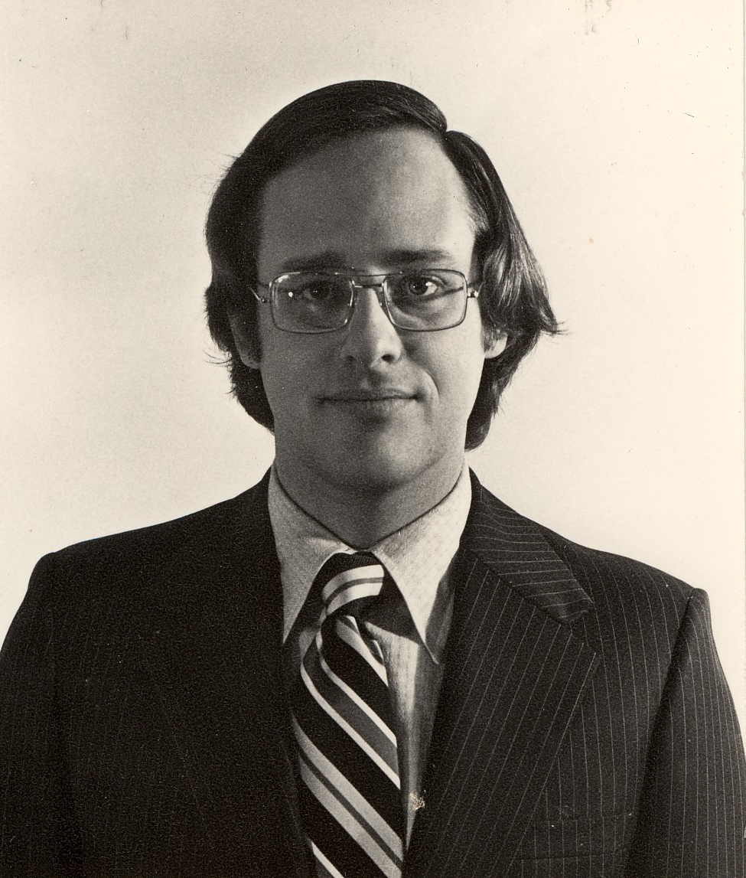
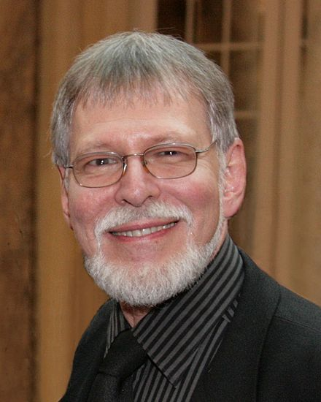
六、软件方法简介
（一）结构化方法
E.Yourdon
Larry Constantine
E.Yourdon 和Larry Constantine 在1978 年提出。
结构化方法采用的是自顶向下、逐步求精的设计方法，各个模块通过“顺序、选择、循环”的控制结构进行连接，并且只有一个入口、一个出口。
主要思想：抽象与自顶向下的逐层分解 (控制复杂性的基本手段)
抽象：在每个抽象层次上忽略问题内部复杂性，只关注整个问题与外界的联系；
分解：将问题不断分解为较小的问题，直到每个最底层的问题都足够简单为止。
结构化方法按软件生命周期划分：
结构化分析(Structured Analysis 简称SA)
结构化设计(Structuresd Design 简称SD)
结构化程序设计(Structured Programming 简称SP)

Slide 24
六、软件方法简介
（一）结构化方法
数据流图(DFD) 描述数据在系统中如何被传送或变换，以及描述如何对数据流进行变换的功能（子功能）；
实体—关系图(ERD) 描述数据对象及数据对象之间的关系；
状态—迁移图(STD)描述系统对外部事件如何响应，如何动作。
数据对象描述
加工规格说明
实体—
关系图
数据流
图
数据
字典
DFD用于功能建模
ERD 用于数据建模
STD用于行为建模
状态—迁移图
控制规格说明

Slide 25
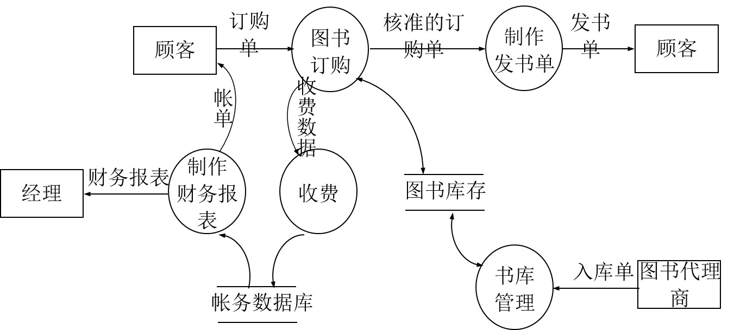
六、软件方法简介
（一）结构化方法
Data Flow Diagram(简称DFD)：描述输入数据流到输出数据流的变换(即加工)过程，用于系统的功能建模。
基本元素包括：
数据流(data flow)：由一组固定成分的数据组成，代表数据的流动方向
加工(process)：描述了输入数据流到输出数据流的变换，即将输入数据流加工成输出数据流
文件(file)：使用文件、数据库等保存某些数据结果供以后使用
源或宿(source or sink)：由一组固定成分的数据组成，代表数据的流动方向

Slide 26
六、软件方法简介
（一）结构化方法
在E-R图中，每个方框表示数据对象或属性，方框之间的连线表示数据对象之间，或对象与属性之间的关联。出现在连线上的短竖线可以看成是“1”，而圆圈隐含表示“0”。
举例：教学管理系统 教师-学生-课程ER图 一个教师可以教授零门、一门或多门课程，每位学生也需要学习几门课程。涉及的对象（实体型）有学生、教师和课程。
学生
教师
学生与课程：多对多
教师与课程：0/1 对多
课程

Slide 27
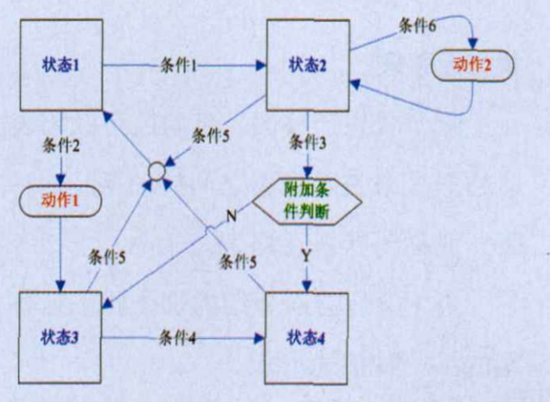
六、软件方法简介
（一）结构化方法
1、状态—迁移图(STD)或状态—迁移表被用来描述系统或对象的状态,以及导致系统或对象的状态改变的事件,从而描述系统的行为。

Slide 28
六、软件方法简介
（一）结构化方法
结构化设计(Structured Design，简称SD)是将结构化分析得到的数据流图映射成软件体系结构的一种设计方法。
强调模块化、自顶向下逐步求精、信息隐蔽、高内聚低耦合等设计准则。
结构化设计分为概要设计和详细设计两大步骤:
概要设计是对软件系统的总体设计，采用结构化设计方法，其任务是：将系统分解成模块，确定每个模块的功能、接口(模块间传递的数据)及其调用关系，并用模块及其对模块的调用来构建软件的体系结构；
详细设计是对模块实现细节的设计，采用结构化程序设计(Structured Programming，简称SP)方法。

Slide 29
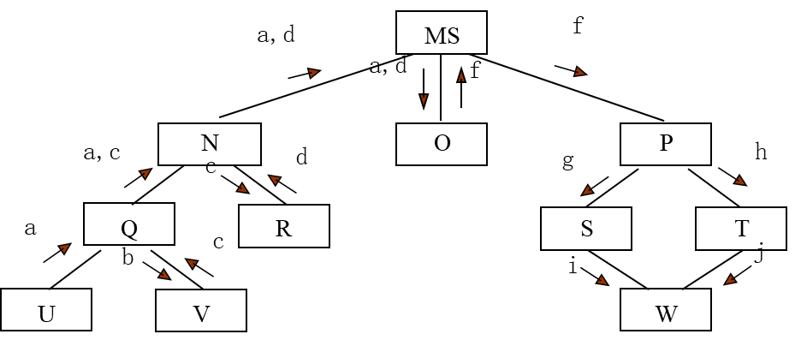
六、软件方法简介
模块是指具有一定功能的可以用模块名调用的一组程序语句，如函数、子程序等。是组成程序的基本单元
模块具有其外部特征和内部特征
外部特征：模块的接口(模块名、输入/输出参数、返回值等)和模块的功能
内部特征：模块的内部数据和完成其功能的程序代码
（一）结构化方法
用结构图(Structure Chart)来描述软件系统的体系结构；
描述一个软件系统由哪些模块组成，以及模块之间调用关系
结构图的基本成分有：模块、调用和数据
调用(call)：用从一个模块指向另一个模块的箭头来表示，其含义是前者调用了后者。为了方便，有时常用直线替代箭头，此时，表示位于上方的模块调用位于下方模块。
数据(data)：模块调用时需传递的参数可通过在调用箭头旁附加一个小箭头和数据名来表示

Slide 30
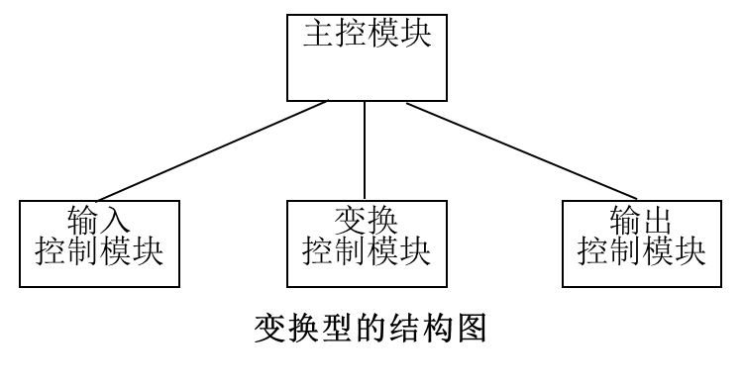
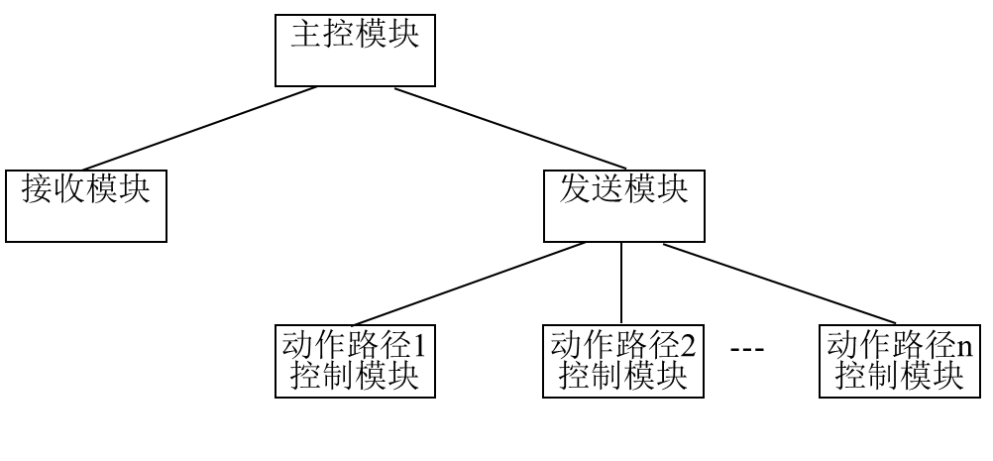
六、软件方法简介
（一）结构化方法
复审和精化数据流图
确定数据流图的类型(变换型、事务型)
将DFD映射成初始结构图：采用变换分析或事务分析技术，将DFD映射成初始结构图
改进初始结构图

Slide 31
六、软件方法简介
（二）面向对象方法
软件开发过程
传统软件开发过程
问题空间
(现实世界)
映射
解空间
(软件系统)
问题空间
(现实世界)
解空间
(软件系统)
复杂映射

Slide 32
六、软件方法简介
（二）面向对象方法
传统软件开发方法存在的问题
传统软件开发方法无法实现从问题空间到解空间的直接映射；
传统软件开发方法无法实现高效的软件复用；
传统软件开发方法难以实现从分析到设计的直接过渡。
分析文档
（DFD）
复杂转换
设计文档
(SC)

Slide 33
六、软件方法简介
（二）面向对象方法
面向对象方法OOSD (Object-Oriented Software Development）是一种把面向对象的思想应用于软件开发过程，指导开发活动的系统方法。
问题空间
(现实世界)
解空间
(软件系统)
自然、连续
实体n
对象2
实体1
对象1
实体2
对象n
面向对象=对象+类+继承+通信

Slide 34
六、软件方法简介
（二）面向对象方法
对软件开发过程所有阶段进行综合考虑，使问题空间与解空间具有一致性,降低复杂性；
软件生存周期各阶段所使用的方法、技术具有高度的连续性，用符合人类认识世界的思维方式来分析、解决问题；
将OOA、OOD、OOP有机地集成在一起，有利于系统的稳定性；
由于对象所具有的封装性和信息隐蔽，具有很强的独立性和良好的可重用性。

Slide 35
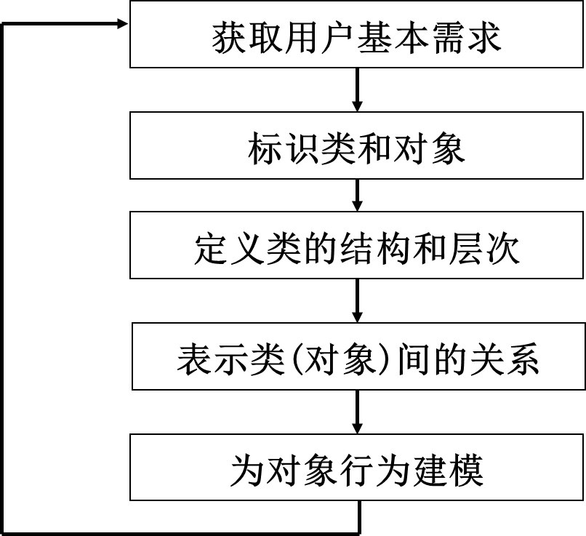

六、软件方法简介
（二）面向对象方法
面向对象的分析

Slide 36
六、软件方法简介
（二）面向对象方法
面向对象设计是将面向对象分析所创建的分析模型转换为设计模型，解决“如何做”的问题。
主要任务
体系结构设计
水平层次组织：封闭式、开放式
垂直块状组织
子系统设计：
问题域子系统、人机交互子系统、任务管理子系统、数据管理子系统
对象设计及优化
接口设计（或人机交互设计）
数据设计
类设计

Slide 37
六、软件方法简介
（二）面向对象方法
主要原则
模块化
抽象
信息隐藏
弱耦合
强内聚
服务内聚：一个服务完成且仅完成一个功能；
类内聚：一个类应只有一个用途；
一般-特殊内聚：设计出一般-特殊结构，应是对相应知识领域的正确抽取；
可重用
尽量使用已有的类；
创建新类时考虑将来的可复用性。

Slide 38
六、软件方法简介
（二）面向对象方法
面向对象方法是一种把面向对象的思想应用于软件开发过程中，指导开发活动的系统方法，简称OO方法，它是建立在对象概念（对象、类和继承）基础上的方法。
自八十年代中期起，人们注重于面向对象分析和设计的研究，逐步形成了面向对象方法学。在UML产生之前，特别是1989-1994年间多达50种以上。典型的方法有：
P.Coad和E.Yourdon的面向对象分析（OOA）和面向对象设计（OOD）
G.Booch的面向对象开发方法；
J.Rumbaugh等人提出的对象建模技术（OMT）
Jacobson的面向对象软件工程（OOSE）等。
Notes:
Grady Booch 格雷迪·布切
James Rumbaugh 、詹姆斯-朗博

Slide 39
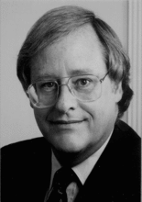

六、软件方法简介
（三）Coad/Yourdon方法
Peter Coad、Edward Yourdon1990年推出
静态模型：描述系统的构成和结构
通过OOA建立的系统模型是以对象概念为中心的，因此称为概念模型，它由一组相关的类组成。 OOA可以采用自顶而下的方法，逐层分解建立系统模型，也可以自底而上地从已有定义的基本类出发，逐步构造新类。
OOA的分析模型中包括5层模型，即横向切片包括5个层次：类&对象层、结构层、属性层、服务层、主题层。可以说5项活动。
Notes:
尤顿在1965年麻省理工学院应用数学所获得学士学位，并随后在麻省理工学院和纽约理工学院获得了电气工程和计算机科学的研究生学位。他被任命为布宜诺斯艾利斯大学信息技术专业的名誉教授，并任教于麻省理工学院，哈佛大学，加州大学洛杉矶分校，伯克利分校，和其他世界各地的大学。他的文章和学术专作多次被报纸和杂志引用，包括纽约时报，华尔街日报，洛杉矶时报，基督教科学箴言报，波士顿环球报“（Boston Globe），“印度时报 ，新闻周刊，和几个计算机行业出版物。他还应邀接受了众多的电视新闻节目和广播节目的采访，包括CNBC，福克斯新闻网，美国广播公司晚间新闻，美国国家公共广播电台。
在90年代末期，尤顿由于他在千年虫相关的电脑问题将会导致社会全面崩溃的言论成为争论的焦点，他的预言没有成为现实而他也在随后被指责为夸大了问题的严重性。[3]

Slide 40
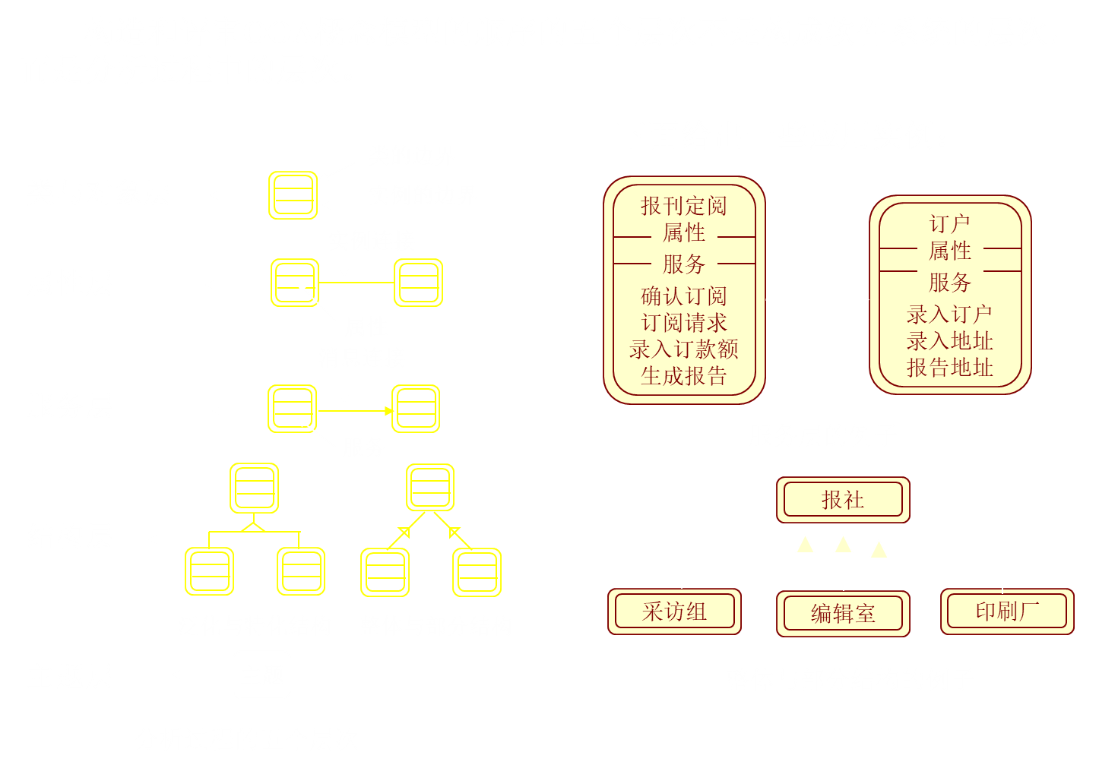
六、软件方法简介
（三）Coad/Yourdon方法
标识对象的属性
识别对象的行为，也就是外部服务
类与对象的识别、认定，定义、建立类
识别类以及结构；
定义主题，分组与归并。

Slide 41
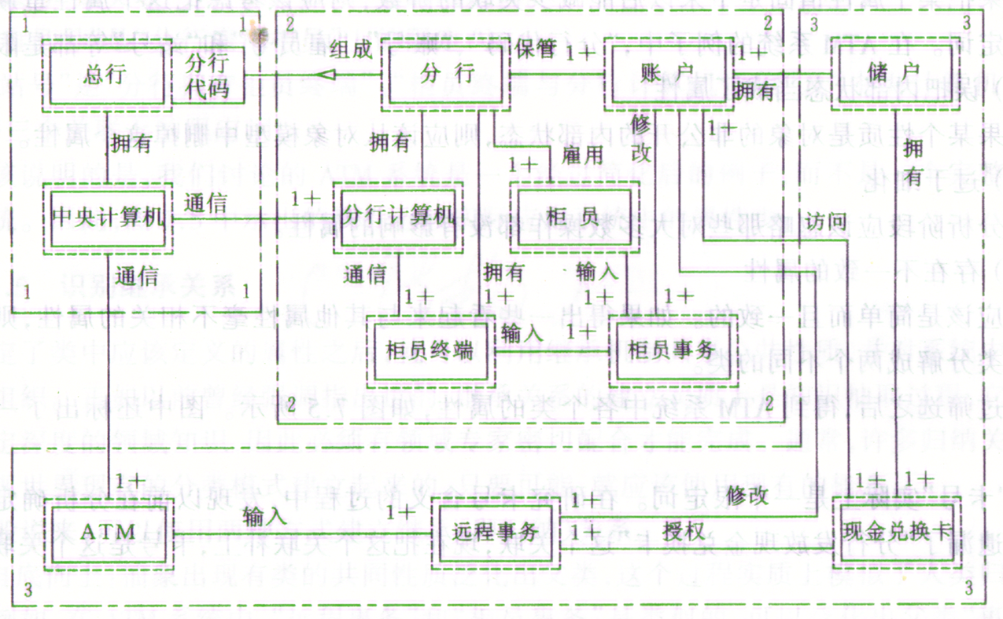
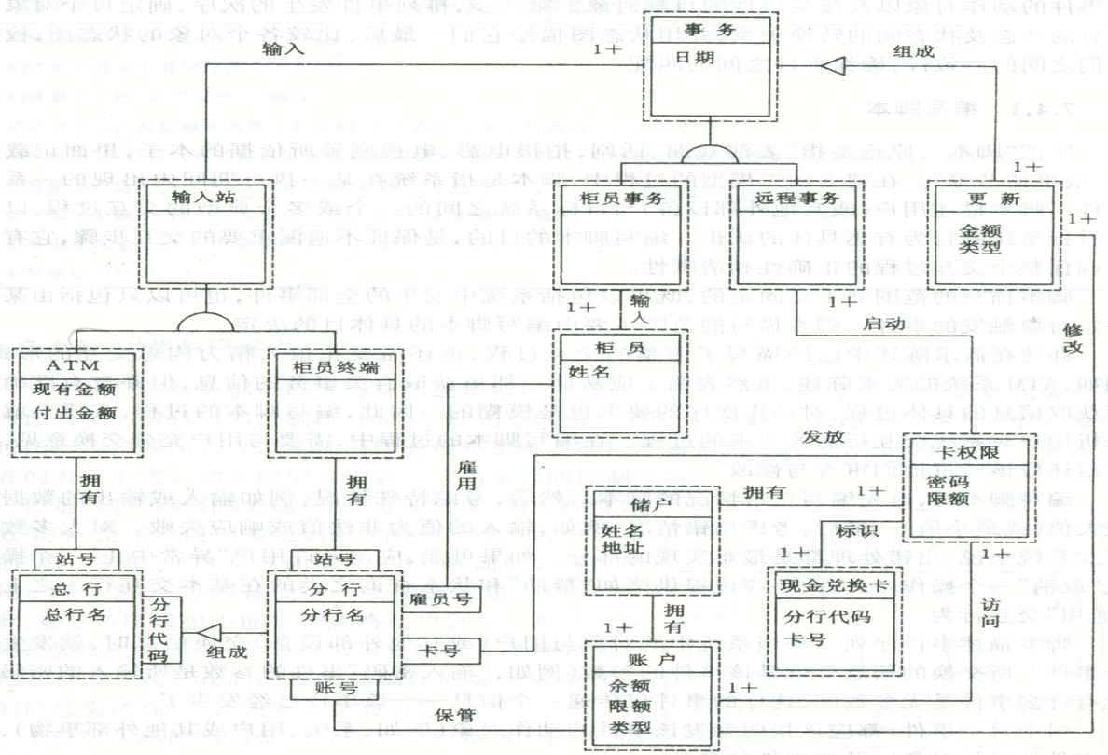
六、软件方法简介
（三）Coad/Yourdon方法
OOA主要活动：
类和对象的认定；
结构的认定：描述类及对象之间的结构关系；
主题的认定；
定义属性；
定义服务。

Slide 42
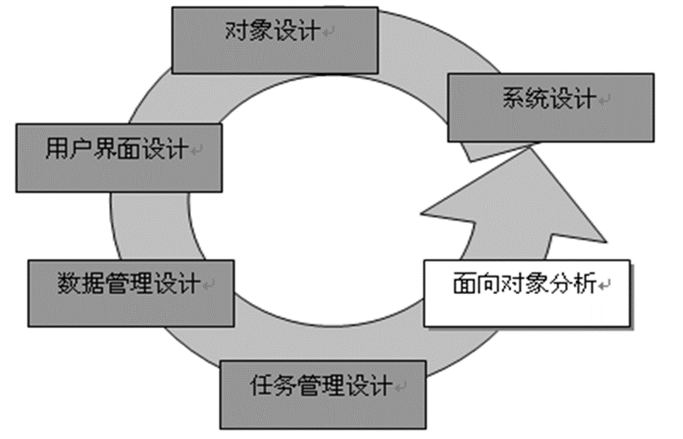
六、软件方法简介
（三）Coad/Yourdon方法
OOD：在OOA模型5个层次基础上，建立系统的4类组元。
主题层
PDC
问题域
组元
HIC
人机界面 组元
TMC
任务管理
组元
DMC
数据管理
组元
对象层
结构层
属性层
服务层
Coad/Yourdon方法的OOD模型

Slide 43
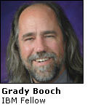
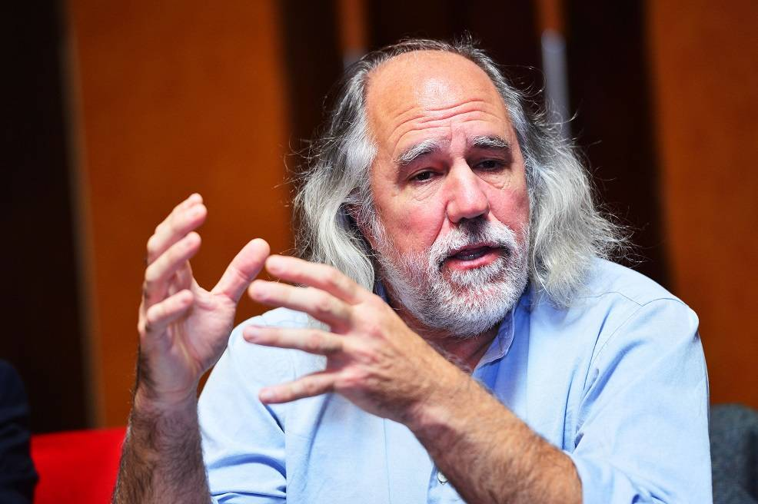
六、软件方法简介
（四）Booch方法
Booch方法是早期面向对象的软件开发方法的一种，Booch认为软件开发是一个螺旋上升的过程。
它包括一个很像UML的图标语言。如果不仔细看，不好看出一个图是Booch还是UML。
与Booch方法同时存在的，还有至少10种类似于UML的图标语言、设计方法论等等
“认知计算系统具有理解、推理、学习的能力，而且它是建立在大数据分析的专业和能力之上。
Notes:
Booch于一九七七年毕业于美国空军军官学校，并于一九七九年在加州大学圣.巴巴拉分校获得计算机工程硕士学位。自公司从1980年建立以来，Grady Booch就是主要理论软件科学家。它是统一模型语言（UML）的最初开发者之一。
Booch是美国Rational软件工程公司的首席科学家，IBM fellower。在认知计算的时代，IBM通过推出IBM Watson系统的确改变了世界。通常我们将IBM Watson系统称为人工智能，但是Grady Booch认为应该引入一个新的概念：认知计算。他认为，认知计算系统比人工智能涵盖的范围要更广。“认知计算系统具有理解、推理、学习的能力，而且它是建立在大数据分析的专业和能力之上。

Slide 44
六、软件方法简介
（四）Booch方法
Booch开发模型包含
静态模型：描述系统的构成和结构
逻辑模型
物理模型
动态模型：描述对象之间的相互作用
状态图
时序图
开发过程
标识类和对象；
标识类和对象的语义；
标识类和对象之间的关系；
实现类和对象。

Slide 45
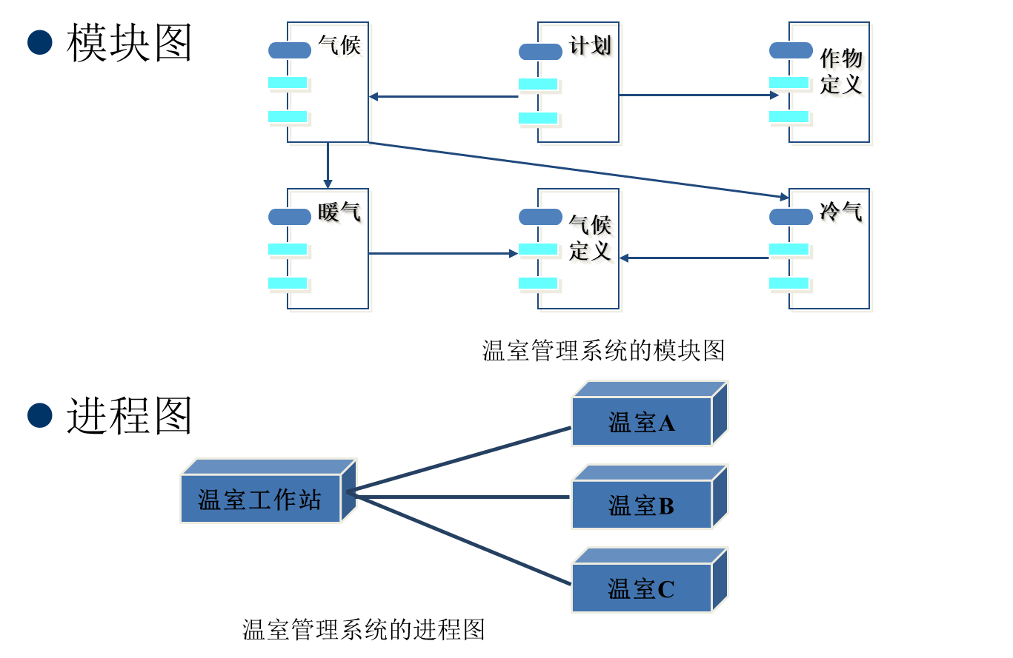
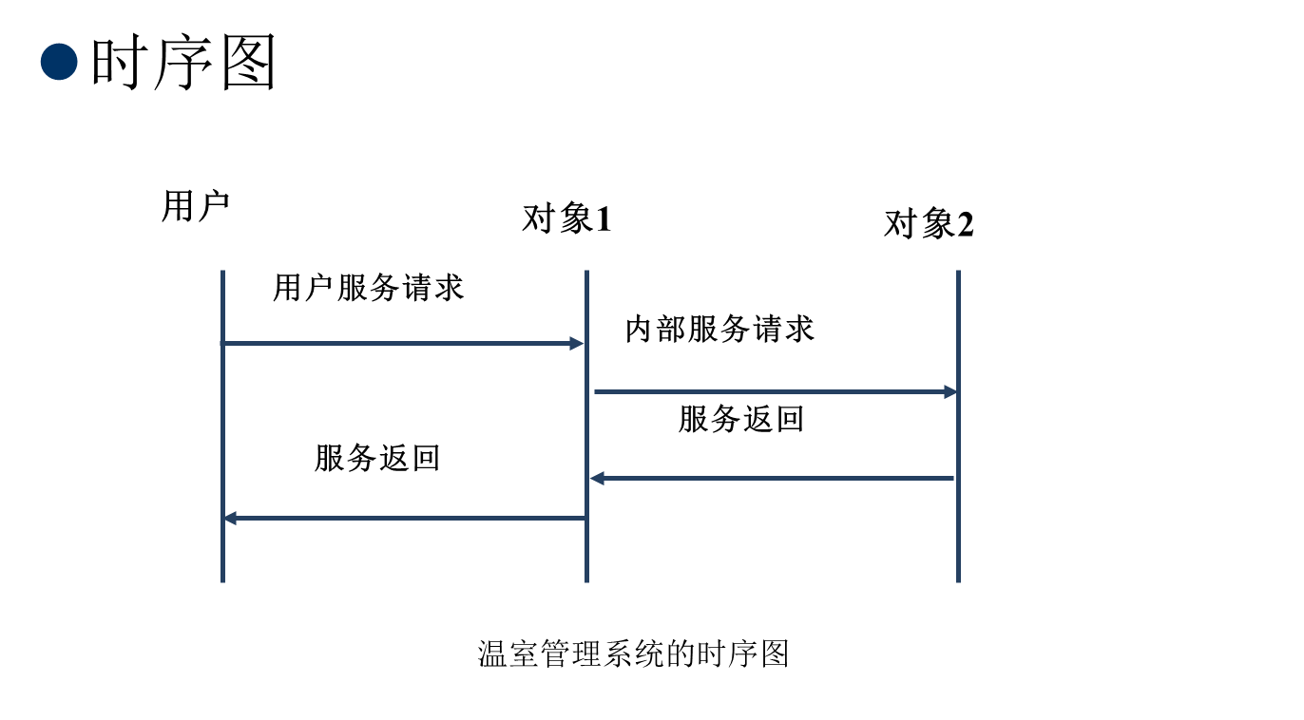
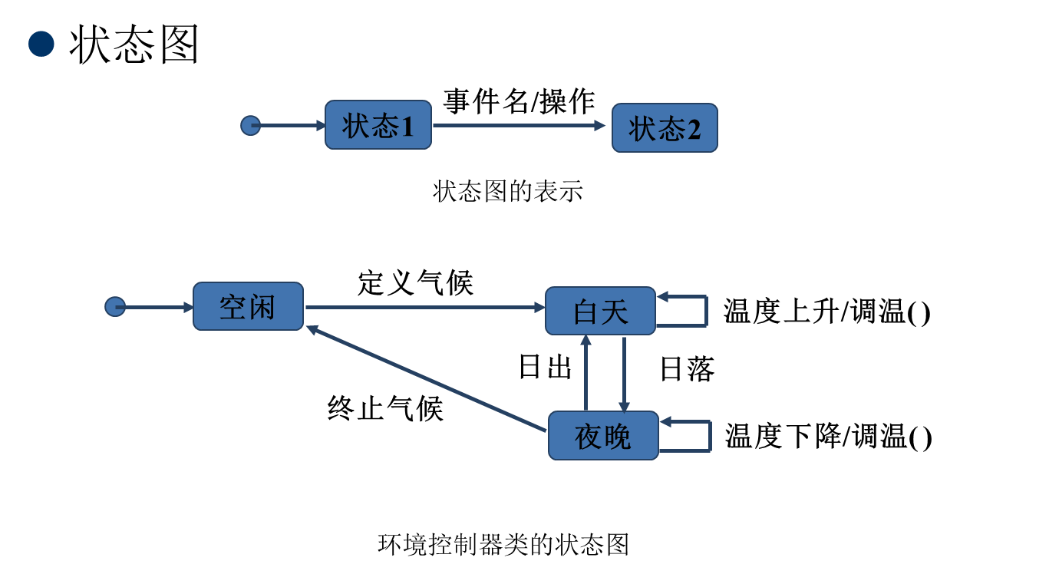
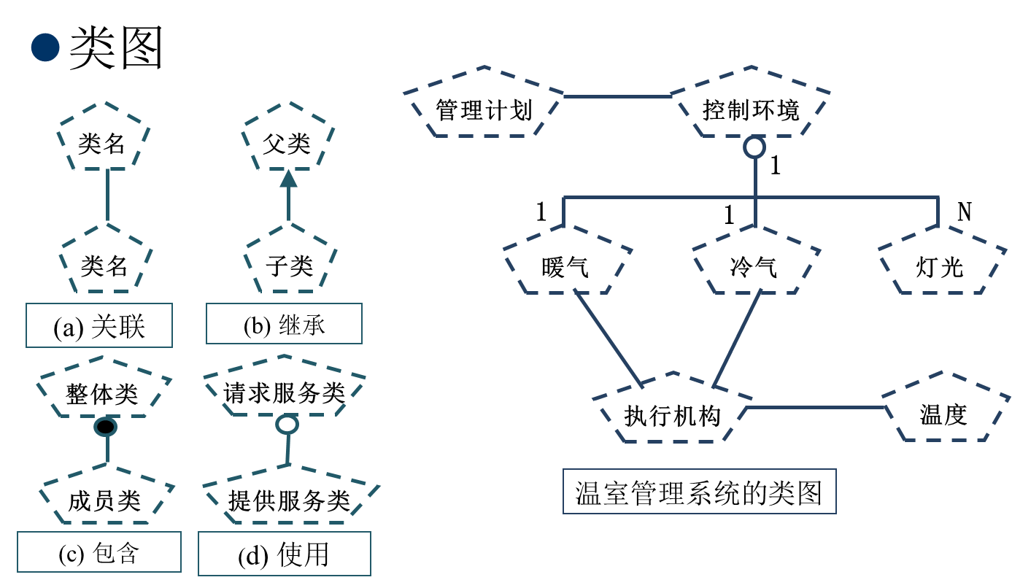
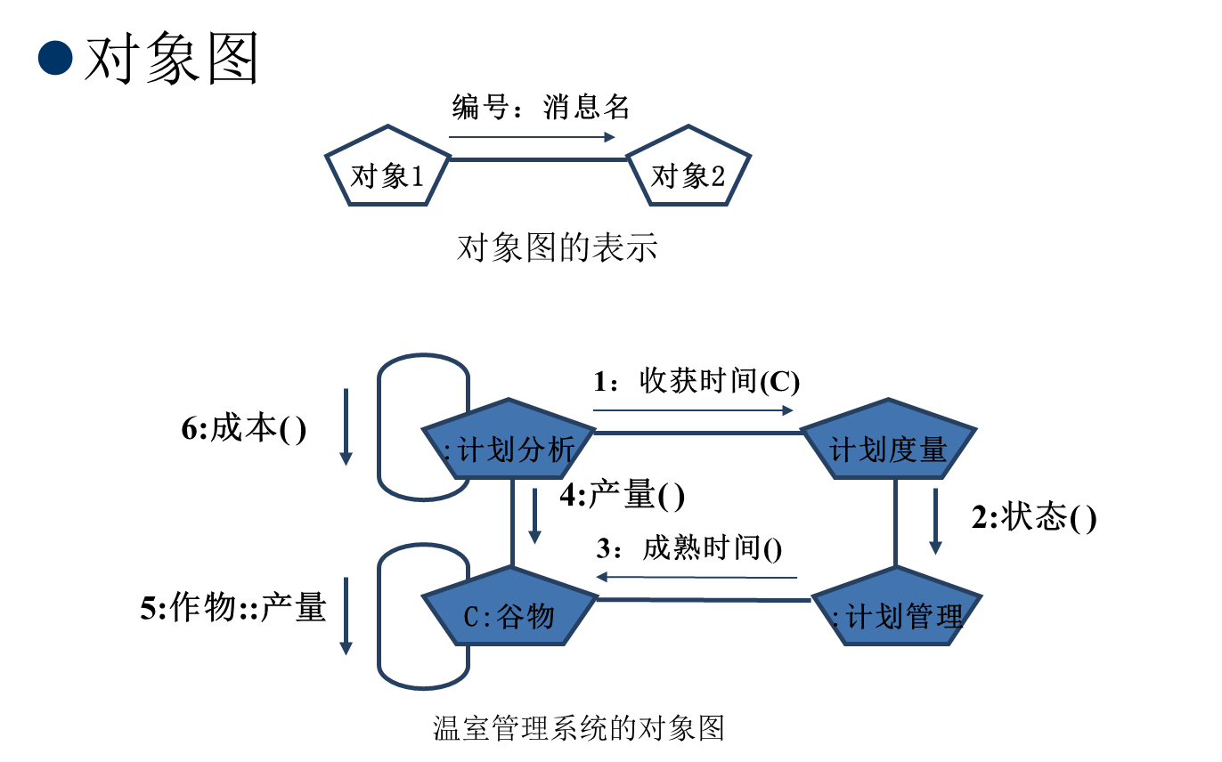
六、软件方法简介
（四）Booch方法
面向对象方法

Slide 46
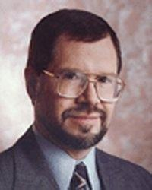
六、软件方法简介
“全世界最早与计算机深入接触的人类”
（五）对象模型技术（OMT）
对象建模技术Object Modeling Technology的。
1991年，James Rumbaugh在<<面向对象的建模与设计>>一书中提出了面向对象分析与设计OMT方法。
OMT方法的OOA模型包括对象模型、动态模型和功能模型。
对象模型：描述了由对象和相应实体构成的系统静态结构，描述了系统中对象的标识、属性、操作及对象的相互关系。
动态模型：根据事件和状态描述了系统的控制结构，系统中与时间和操作顺序有关的内容。
功能模型：着重描述系统中与值转换有关的问题，如函数、映射、约束和函数作用等。
Notes:
UML之父：架构业务需求与软件开发的桥梁
在计算机领域，他闻名于世的不止是天文学家的称号，还有数据流计算机体系结构和UML（统一建模语言）。他就是世界著名的软件开发方法学家James Rumbaugh（詹姆斯-朗博）。
在天文学领域，他是最知名的计算机大师；在计算机领域，他闻名于世的不止是天文学家的称号，还有数据流计算机体系结构和UML（统一建模语言）。他就是世界著名的软件开发方法学家James Rumbaugh（詹姆斯-朗博）。
1947年出生在美国的James Rumbaugh拥有麻省理工学院的物理学学士学位和计算机科学博士学位，同时，他还是加利福尼亚理工学院的天文学硕士。按照OMG（标准化组织对象管理组）的评价，他是“全世界最早与计算机深入接触的人类”

Slide 47
六、软件方法简介
（五）对象模型技术（OMT）
建立对象模型
类 名
属性名(1),数据类型1＝默认值1
属性名(2),数据类型2＝默认值2
……
操作名1(变量名1) ：结果类型1
操作名2(变量名2) ：结果类型2
……
类名
属性
操作
类名
（类名）
对象名
属性
操作
对象名
类与对象的描述

Slide 48
六、软件方法简介
（五）对象模型技术（OMT）
类之间、对象之间的关系
关联与链的关系
关联：描述两个或多个类之间的关系
链：是关联的实例
二元关联、三元关联
人员
雇用
公司
（人员）
张涛
雇用
（公司）
通大
二元关联的例
链的例子
项目
◆
语言
(项目)
CAD系统
◆
(语言)
C 语言
人
(人)
林珩
三元关联的例
链的例子

Slide 49
六、软件方法简介
（五）对象模型技术（OMT）
继承性通常又称为概括，表示基类与子类的关系。
聚集表示整体与部分的关系。
段落
句子
运输工具
◆
●
陆上运输工具
水上运输工具
微机系统
◆
●
监视器
主机箱
鼠标
键盘
汽车
水陆两用车
船
◆
继承关系
底架
CPU
RAM
风扇

Slide 50
六、软件方法简介
（五）对象模型技术（OMT）
建立动态模型
事件和状态
状态：对象所具有的属性值,具有时间性和持续性；
事件：对于对象的触发行为,指从一个对象到另一个对象的信息的单向传递；
脚本：在系统的某一执行期间内的一系列事件。
状态图
状态图是一个状态和事件的网络，侧重于描述每一类对象的动态行为，状态的迁移。
状态A / 操作
●
状态A
活动
状态B
◎
起始状态
终结状态
事件B[条件]

Slide 51

六、软件方法简介
（六）面向对象软件工程（OOSE）
发明了顺序图和协作图，稍后，他作出了对整个软件工业影响重大的发明——用例。
OOSE was developed by Ivar Jacobson in 1992 while at Objectory AB. It is the first object-oriented design methodology to employ use cases to drive software design.
It was documented in the 1992 book Object-Oriented Software Engineering: A Use Case Driven Approach, ISBN 0-201-54435-0
Notes:
伊万·雅各布森
Ivar Jacobson博士曾任瑞典爱立信公司的首席软件体系架构师，发明了顺序图和协作图，稍后，他作出了对整个软件工业影响重大的发明——用例。八十年代， Jacobson先生创立了Objective System，创造了OOSE软件工程方法，成为在世界上推行面向对象分析设计方法的领军人物。1995年，Jacobson先生加盟了 Rational，在此后的三年中，他与Grady Booch和James Rumbaugh三人一起创造了意义深远的UML，因此，他们三人被成合称为“UML三剑客”。IvarJacobson博士被公认是深刻影响并改变着整个软件工业开发模式的世界级大师，是软件方法论的一面旗帜。他是面向方面的软件开发(AOSD)、组件(Component)和组件架构(Component Architecture)，用例，SDL (Specification Description Language), 现代业务工程，Rational统一过程(RUP), UML建模语言(与Grady Booch和James Rumbaugh共同创建)等业界主流方法和技术的创始人。

Slide 52
六、软件方法简介
（六）面向对象软件工程（OOSE）
OOSE将面向对象的思想应用于软件工程中，建立5类模型：
需求模型（RM）
分析模型（AM）
设计模型（DM）
实现模型（IM）
测试模型（TM）
分析
构造
测试

Slide 53
六、软件方法简介
（六）面向对象软件工程（OOSE）
用例(Use case): OOSE中的重要概念,在开发各种模型时,用例贯穿了OOSE活动的核心,描述了系统的需求及功能。
分析模型：use case模型通过分析来构造。
设计模型：use case模型通过设计来具体化。
实现模型：该模型依据具体化的设计来实现use case模型。
测试模型：用来测试具体化的use case模型。
Notes:
伊

